Slide 1
ДИДАКТИЧЕСКАЯ ИГРА
«ЗЕЛЁНАЯ АПТЕКА»
Цель: закрепление представлений о лекарственных растениях,
их значимости в жизни человека, о практическом применении.
Подготовил: воспитатель Старчикова Т. Н.

Slide 2
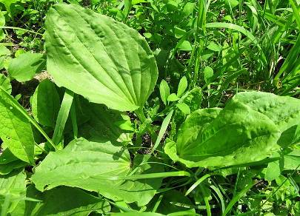
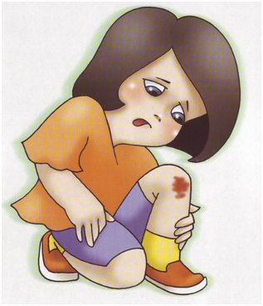
Ты натёр ногу в пути. Как облегчить боль?
Ты натёр ногу в пути. Какое растение может облегчить боль?
ПРИЛОЖИТЬ ЛИСТ ПОДОРОЖНИКА

Slide 3
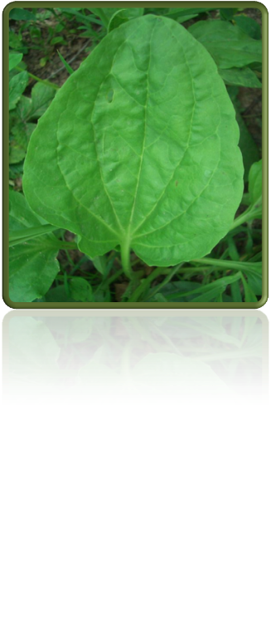
Свежие листья какого растения прикладывают при ссадинах и укусе насекомых?
ПОДОРОЖНИК

Slide 4
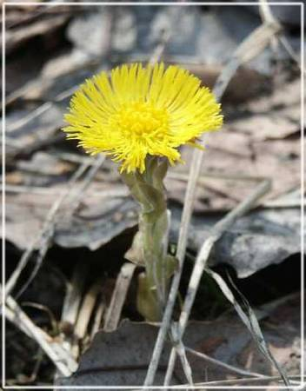
Каким лечебным свойством обладает мать -и- мачеха?
Отвар из сухих цветов и листьев – хорошее средство от кашля

Slide 5
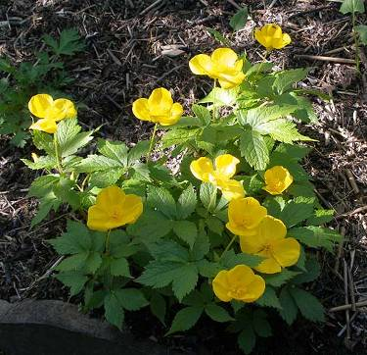
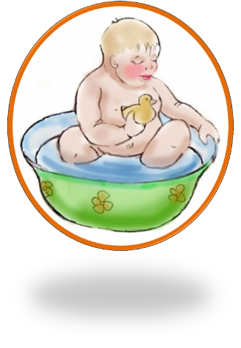
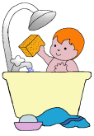
Название этого растения говорит само за себя – оно лечит многие кожные заболевания
ЧИСТОТЕЛ

Slide 6
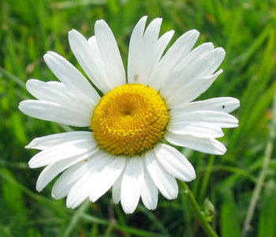
Какое растение помогает от кашля?
РОМАШКА

Slide 7
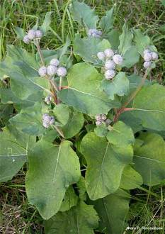
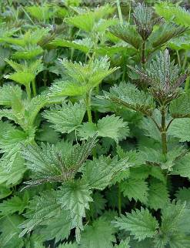
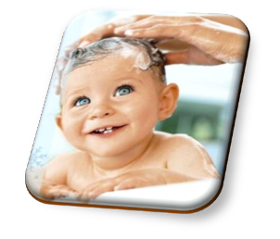
Какие растения помогут укрепить волосы?
ЛОПУХ
КРАПИВА

Slide 8
СПАСИБО ЗА ВНИМАНИЕ

